Slide 1

UBND QUẬN LONG BIÊN
TRƯỜNG MẦM NON HOA THỦY TIÊN
HOẠT ĐỘNG KHÁM PHÁ
Đề tài:
KỸ NĂNG NÓI LỜI YÊU THƯƠNG
Giáo viên: Nguyễn Thị Tuyết Hạnh
Lứa tuổi: Mẫu giáo nhỡ 4-5 tuổi

Slide 2
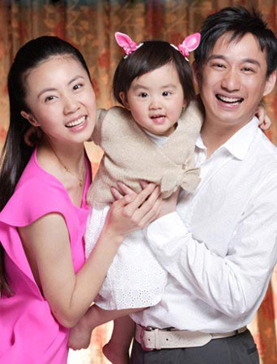
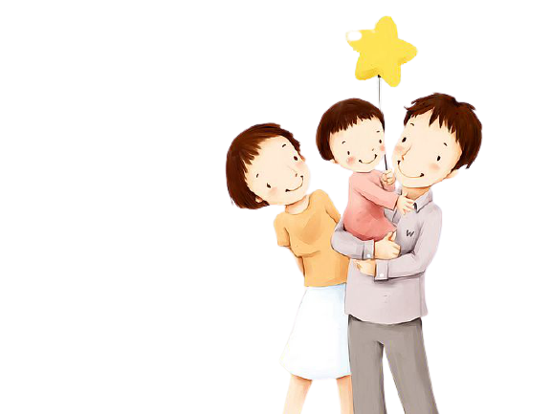
Hát bài: “Em yêu ai”

Slide 3


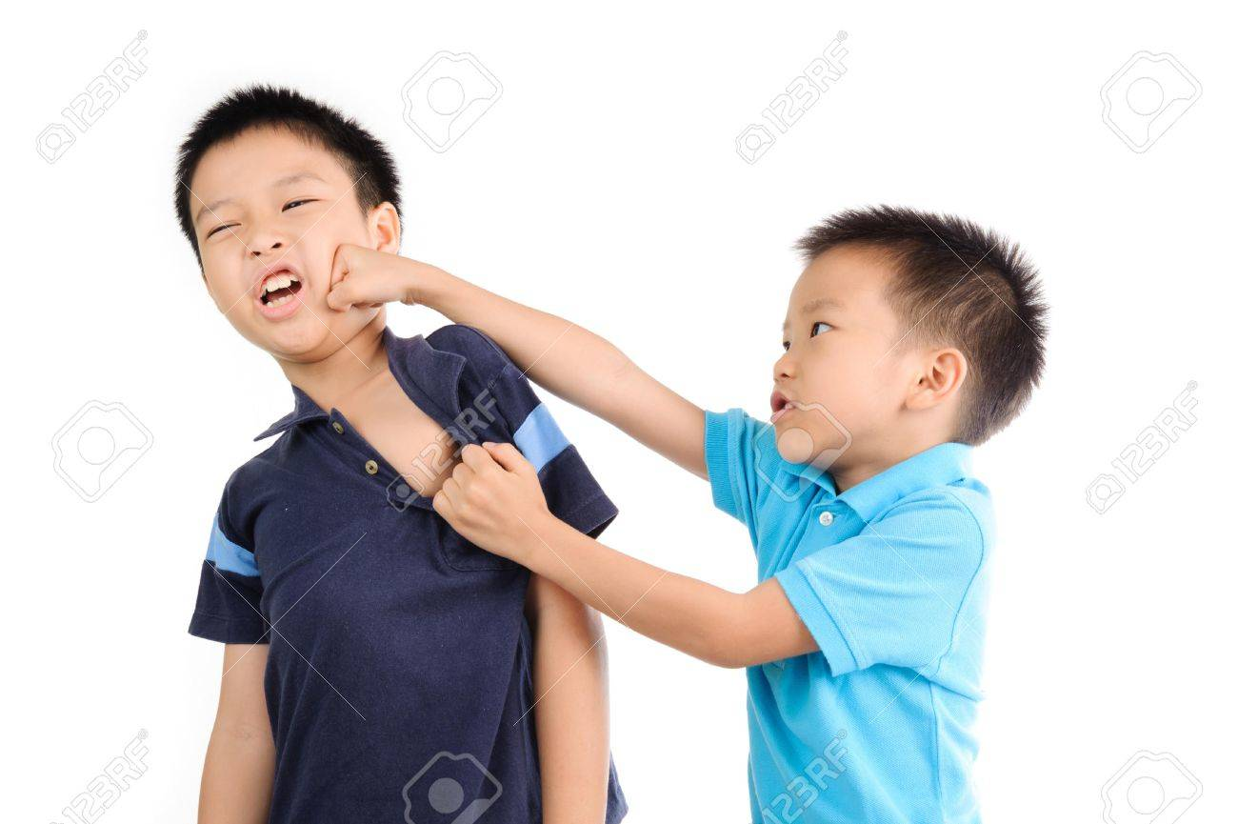
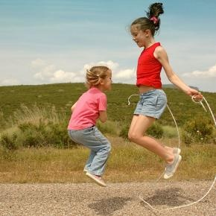

Slide 4

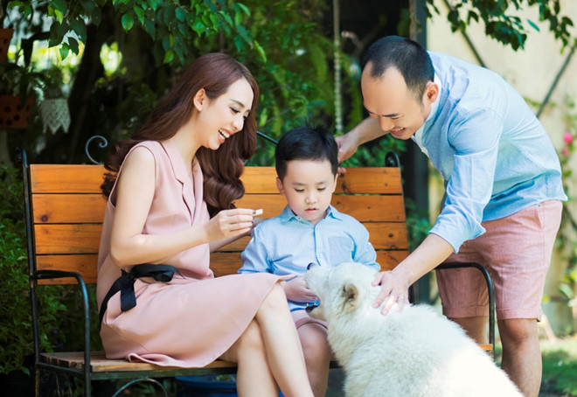
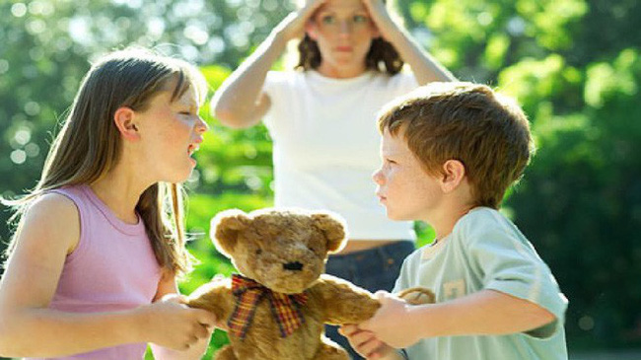

Slide 5








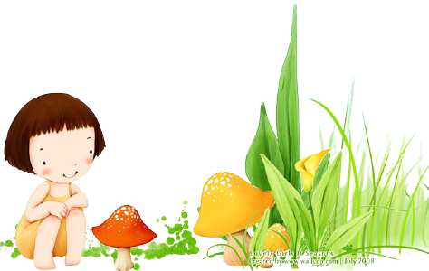

Lật
Mẹ đã nấu gì cho đốm ăn?
Ghép

Slide 6
Đốm đã làm gì cho mẹ?
Lật
Ghép

Slide 7
Mẹ cảm thấy như thế nào?
Lật
Ghép

Slide 8
Ở nhà, cha, mẹ làm công việc gì?

Slide 9



Con sẽ nói lời yêu thương với ai?

Slide 10
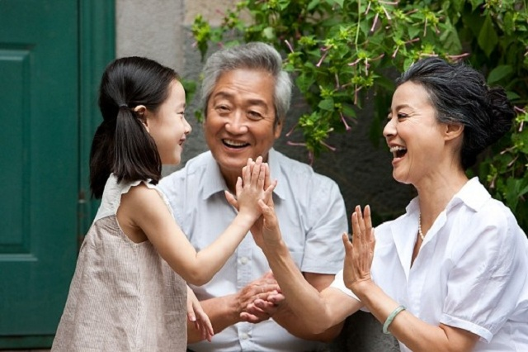
Con sẽ nói lời yêu thương với ai?

Slide 11
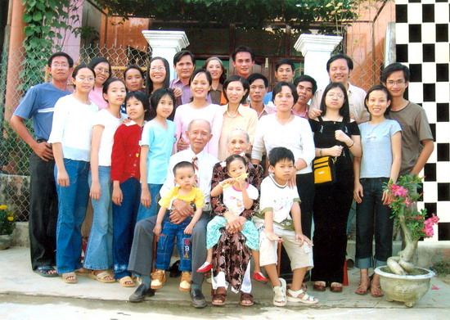
Con sẽ nói lời yêu thương với ai?

Slide 12
Vận động bài hát
“Người tôi yêu tôi thương”

Slide 13
Trò chơi rung chuông vàng
Cách chơi: Lích vào từng chiết chuông để xem nội dung video trong đó. Và trả lời xem hành động đó là đúng hay sai. Vì sao?

Slide 14
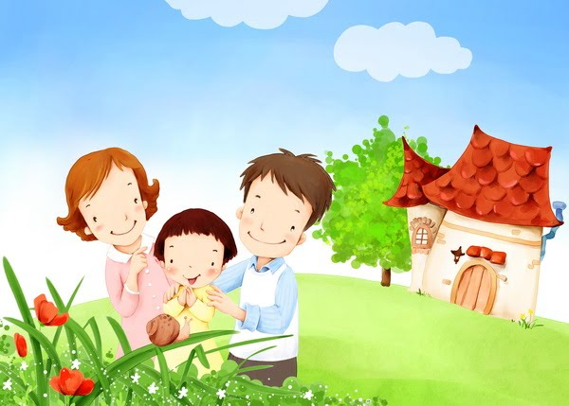

CHÂN THÀNH CẢM ƠN!

